Slide 1
نگارش و ویرایش خط مشی ها
پراکندگی زمانی
واقعیت نگاری

Slide 2
1-شناسنامه ها
Excelفا یل فریادرس =
Pmبه روزرسانی مداوم درزمان
سالی یکبار

Slide 3
2-کنترل کیفی
انتخاب اگاهانه شرکت ذی صلاح
-نرم افزارقوی
-دقت و تعهد
-انعطاف پذیری
-...
بررسی امکان صدور کارت 6قلمی

Slide 4
3-اقتصادسنجی
اعتبارات:
قطعات یدکی , pm
کنترل کیفی
تعمیرات
جابه جایی اولویت هزینه ها
Excel ثبت هزینه ها در

Slide 5
4-اموزش فنی کادر مهندسی پزشکی
روز اموزش = روزاستراحت و نشاط
استراحت انتهای روز = مطالعه مجلات مربوط
ارتقای تحصیلی بعداز هر5تا 10سال

Slide 6
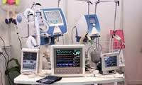
5-اموزش کاربران
Pmدر زمان
ثبت ایرادهای مشاهده شده
(ژل الودبودن دستبند و پوار)
پس از بروز خطا
ثبت نام گیرندگان اموزش در فرم

Slide 7
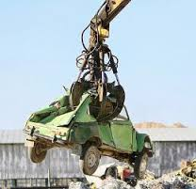
6-اسقاط
تشخیص صحیح کالای اسقاطی:
-هزینه های بالا(پمپ سرنگ بران)
GE DASH2000-پشتیبانی ضعیف
-تکنولوژی مرده (مانیتورهای نهون کودن)
ثبت دلایل اسقاط در فرم اسقاط

Slide 8
7-انبارش
! ازوظایف جدید واحدمهندسی پزشکی
خروج از نیازبه نظارت داروسازان
افزایش حجم کاری
انبارداری بهتر

Slide 9
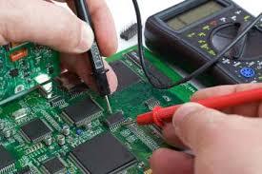
8-تعمیرات
تعمیرات بدون اگاهی (کوشش و خطا)
حضوردرزمان انجام تعمیرات توسط نمایندگی
ثبت تعمیرات داخلی درفرمها
اسکن فاکتورهای خریدخدمت

Slide 10
تعمیرات اقتصادسنجی
ارایه انالیزهای دوره ای(حداکثرسالیانه)از هزینه ها
یافتن علت نیازبه تعمیرات و درصدها
نوسانات برق 0.3%
مسئولیت ناپذیری کاربر 13%
فرسودگی 12%
نیازبه قطعات یدکی53%
کاربری نامناسب 12%
طراحی ضعیف 10%
امار تعدادتعمیرات به کل دستگاههای بخش
امارنسبت تعمیرات به کل تعمیرات انجام شده
اتاق عمل15.5%
اورزانس14.4%
Notes:
نوسانات برق =تعویض بردپاور-سوختن رگولاتور-سوختن پل دیود
مسولیت ناپذیری کاربر=جابه جایی نامناسب تختها-ریختن اب روی الکتروکاردیوگراف-ویلچرها
فرسودگی= ماموگرافی
نیازبه قطعات= کابلها-پروبها-کاسه دارو نبولایزر-
کاربری نامناسب=سرریزشدن ساکشن-
طراحی ضعیف=تختها

Slide 11
9-فراخوان
بدون شرح

Slide 12
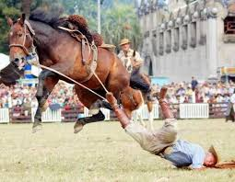
10-گزارش حوادث ناگوار
شناسایی حالات خطرناک توسط مسوولین بخشها
استفاده ازفرم گزارش
-بسته شدن والو اکسیژن دراتاق عمل
-پوزیشن نگرفتن تخت الکترومکانیکی دراورژانس

Slide 13
11-مستندات تجهیزات
تهیه جدول شش قلمی از روی فایل شناسنامه
پرینت جداول
سفارش چاپ و پرس کاری
PMنصب در زمان

Slide 14
راهنمای کاربری
پرینت فایل 6قلمی کل تجهیزات
مقایسه با لیست منوالهای موجود
مکاتبه وپیگیری مواردفاقد منوال

Slide 15
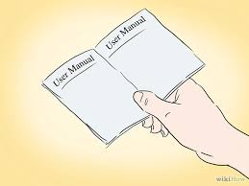
12-راهنمای سریع
پرینت جدول 6قلمی ازفایل شناسنامه
نگارش راهنمای سریع
(شامل تصویر-روش روشن و خاموش-ضدعفونی-کاربری عمده)
امکان درخواست از شرکتهای کنترل کیفی
PMنصب در هنگام

Slide 16
ضامن وجوداگاهی ازروش صحیح کاربریPMپرسشهای متفرقه ازکاربر درزمان

Slide 17
13-راهنمای سرویس

Slide 18
Preventive Maintenance 14-
تنظیم چک لیست اولیه ازروی فایل شناسنامه
PMپس از نهادینه شدن سنت
-پرینت جدول 6قلمی
-مکاتبه با شرکتهای نمایندگی ودرخواست چک لیست
-تشکیل چک لیست ایده ال

Slide 19
15-خرید
نیازسنجی سالیانه
کارشناسی خرید
تعامل با مسولین در کلیه مراحل
درنظرگرفتن سیاستهای کلان
اقتصادمقاومتی
تحریمها

Slide 20
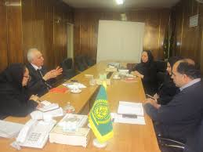
16-شرکت فعال در کلیه جلسات

Slide 21
17-وجود برنامه
نوشتن دو برنامه اصلی درابتدای هرسال:
1-برنامه نگهداشت داخلی(پیشنهاد سه ماهه)
2-برنامه کنترل کیفی (کلیه تجهیزات نیازمند)
دردستورکاربودن قراردادنگهداشت تجهیزات حیاتی

Slide 22
18-لیست سیاه
دستنویس موارد نامطوب مشاهده شده از شرکتها جهت انجام مداخلات اتی

Slide 23
19-دردسترس بودن
تقسیم روزها بین همه پرسنل
پاسخگوی اصلی مسوول واحد

Slide 24
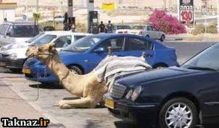
باتشکرازتوجه شما!

